Slide 1
SOEDARMANTO, SE MM
LATIHAN
MEMBUAT LAPORAN KEUANGAN

Slide 2
DAFTAR ISI
Langkah 1. Menganalisis dan Mencatat Transaksi ke dalam Jurnal
Langkah 2. Memindahkan Transaksi ke Buku Besar
Langkah 3. Menyiapkan Daftar Saldo Sebelum Penyesuaian
Langkah 4. Menyiapkan, Menganalisis dan Membuat Ayat Jurnal Penyesuaian dan Posting ke Buku Besar
Langkah 5. Menyiapkan Daftar Saldo Setelah Penyesuaian
Langkah 6. Menyiapkan Kertas Kerja Akhir Periode
Langkah 7. Menyiapkan Laporan Keuangan
Langkah 8. Membuat Ayat Jurnal Penutup & Posting ke Buku Besar
Langkah 9. Menyiapkan Daftar Saldo Setelah Penutupan

Slide 3
Langkah 1. Menganalisis dan Mencatat Transaksi ke dalam Jurnal
10 Jan Menginvestasikan uang tunai untuk perusahaannya sebesar Rp100.000.000
Tanggal |  | Keterangan | Ref. Post. | Debit | Kredit
Jan 2018 | 10 | Kas Modal Usaha | 11 31 | 100.000.000 | 100.000.000

Slide 4
10 Jan Menginvestasikan uang tunai untuk perusahaannya sebesar Rp100.000.000
11Jan Membayar sewa gedung untuk bulan pertama sebesar Rp950.000
12Jan Membeli bahan habis pakai untuk kantor secara tunai sebesar Rp2.000.000
12Jan Membeli peralatan kantor sebesar Rp25.000.000 telah dibayar Rp12.000.000, sisanya dibayar akhir bulan Januari
13Jan Membayar premi asuransi kerugian dan kebakaran untuk properti Rp1.500.000
15Jan Menerima uang tunai dari pelanggan atas penggunaan jasa konsultan sebesar Rp8.000.000
17Jan Dicatat pendapatan secara kredit dari pelanggan sebesar Rp5.000.000 19Jan Membayar Telepon, Listrik, dan Air sebesar Rp850.000
22Jan Membayar tunai untuk iklan koran sebesar Rp150.000
25Jan Menerima uang tunai dari pelanggan atas penggunaan jasa konsultan sebesar Rp6.500.000
27Jan Menerima kas dari pelanggan atas pelunasan utangnya pada tanggal 17 Januari
29Jan Membayar utang atas pembelian peralatan kantor sebesar Rp13.000.000
31Jan Membayar gaji 2 karyawan sebesar Rp3.000.000
31Jan Menarik modal (prive) untuk keperluan pribadi sebesar Rp5.000.000

Slide 5
Tanggal |  | Keterangan | Ref. Post. | Debit | Kredit
Jan 2018 | 10 | Kas Modal Usaha | 11 31 | 100.000.000 | 100.000.000
 | 11 | Beban Sewa Kas | 52 11 | 950.000 | 950.000
 | 12 | Bahan Habis Pakai Kas | 14 11 | 2.000.000 | 2.000.000
 | 12 | Peralatan Kantor Kas Utang Usaha | 18 11 21 | 25.000.000 | 12.000.000 13.000.000
 | 13 | Asuransi Dibayar Dimuka Kas | 16 11 | 1.500.000 | 1.500.000
 | 15 | Kas Pendapatan Jasa | 11 41 | 8.000.000 | 8.000.000
 | 17 | Piutang Usaha Pendapatan Jasa | 12 41 | 5.000.000 | 5.000.000
 | 19 | Beban Utilitas Kas | 59 11 | 850.000 | 850.000
 | 22 | Beban Iklan Kas | 59 11 | 150.000 | 150.000

Slide 6
 | 25 | Kas Pendapatan Jasa | 11 41 | 6.500.000 | 6.500.000
 | 27 | Kas Piutang Usaha | 11 12 | 5.000.000 | 5.000.000
 | 29 | Utang Usaha Kas | 21 11 | 13.000.000 | 13.000.000
 | 31 | Beban Gaji Kas | 51 11 | 3.000.000 | 3.000.000
 | 31 | Prive Kas | 32 11 | 5.000.000 | 5.000.000

Slide 7
Langkah 2. Memindahkan Transaksi ke Buku Besar
Buku Besar Akun Kas No. Akun 11
Tgl |  | Keterangan | Ref Post | Debit | Kredit | Saldo
 |  |  |  |  |  | Debit | Kredit
Jan 2018 | 10 | Setoran Modal Tunai |  | 100.000.000 |  | 100.000.000
 | 11 | Bayar Sewa |  |  | 950.000 | 99.050.000
 | 12 | Beli bahan habis pakai |  |  | 2.000.000 | 97.050.000
 | 12 | Beli peralatan kantor |  |  | 12.000.000 | 85.050.000
 | 13 | Bayar asuransi |  |  | 1.500.000 | 83.550.000
 | 15 | Terima pendapatan |  | 8.000.000 |  | 91.550.000
 | 19 | Bayar utilitas |  |  | 850.000 | 90.700.000
 | 22 | Bayar iklan |  |  | 150.000 | 90.550.000
 | 25 | Terima pendapatan |  | 6.500.000 |  | 97.050.000
 | 27 | Terima piutang |  | 5.000.000 |  | 102.050.000
 | 29 | Bayar utang |  |  | 13.000.000 | 89.050.000
 | 31 | Bayar gaji karyawan |  |  | 3.000.000 | 86.050.000
 | 31 | Penarikan |  |  | 5.000.000 | 81.050.000

Slide 8
Buku Besar Akun Piutang Usaha No. Akun 12
Tgl |  | Keterangan | Ref Post | Debit | Kredit | Saldo
 |  |  |  |  |  | Debit | Kredit
Jan 2018 | 17 |  |  | 5.000.000 |  | 5.000.000
 | 27 |  |  |  | 5.000.000 | -
Buku Besar Akun Asuransi Dibayar Dimuka No. Akun 16
Tgl |  | Keterangan | Ref Post | Debit | Kredit | Saldo
 |  |  |  |  |  | Debit | Kredit
Jan 2018 | 13 |  |  | 1.500.000 |  | 1.500.000
 | 31 | Penyesuaian |  |  | 250.000 | 1.250.000

Slide 9
Langkah 3. Menyiapkan Daftar Saldo Sebelum Penyesuaian
Daftar Saldo Sebelum Penyesuaian 31 Januari 2026
 | Saldo Debit | Saldo Kredit
Kas ................................................................... | 81.050.000
Piutang Usaha .................................................. | 0
Bahan Habis Pakai ........................................... | 2.000.000
Asuransi Dibayar Dimuka ................................ | 1.500.000
Peralatan Kantor .............................................. | 25.000.000
Akumulasi Penyusutan .................................... |  | 0
Utang Usaha .................................................... |  | 0
Modal Usaha ................................... |  | 100.000.000
Prive ................................................ | 5.000.000
Pendapatan Jasa ............................................... |  | 19.500.000
Beban Gaji ...................................................... | 3.000.000
Beban Sewa ..................................................... | 950.000
Beban Bahan Habis Pakai ................................ | 0
Beban Penyusutan ........................................... | 0
Beban Asuransi ............................................... | 0
Beban Lain-lain ............................................... | 1.000.000
 | 119.500.000 | 119.500.000

Slide 10
Langkah 4. Menyiapkan, Menganalisis dan Membuat Ayat Jurnal Penyesuaian dan Posting ke Buku Besar
Data berikut ini telah disiapkan pada tanggal 31 Januari 2026
Asuransi yang terpakai selama bulan Januari adalah Rp250.000
Sisa bahan habis pakai pada tanggal 31 Januari sebesar Rp1.750.000
Penyusutan peralatan kantor untuk bulan Januari adalah Rp 400.000
Tanggal |  | Keterangan | Ref. Post. | Debit | Kredit
Jan 2018 | 31 | Beban Asuransi Asuransi Dibayar Dimuka | 55 16 | 250.000 | 250.000
 | 31 | Beban Bahan Habis Pakai Bahan Habis Pakai | 53 14 | 250.000 | 250.000
 | 31 | Beban Penyusutan Akumulasi Penyusutan | 54 19 | 400.000 | 400.000

Slide 11
Langkah 5. Menyiapkan Daftar Saldo Setelah Penyesuaian
Saldo Setelah Penyesuaian 31 Januari 2026
 | Saldo Debit | Saldo Kredit
Kas ............................................................. | 81.050.000
Piutang Usaha ............................................ | 0
Bahan Habis Pakai .................................... | 1.750.000
Asuransi Dibayar Dimuka ......................... | 1.250.000
Peralatan Kantor ........................................ | 25.000.000
Akumulasi Penyusutan .............................. |  | 400.000
Utang Usaha .............................................. |  | 0
Modal Usaha ............... ............................. |  | 100.000.000
Prive ........................................................... | 5.000.000
Pendapatan Jasa ......................................... |  | 19.500.000
Beban Gaji ................................................. | 3.000.000
Beban Sewa ............................................... | 950.000
Beban Bahan Habis Pakai ......................... | 250.000
Beban Penyusutan ..................................... | 400.000
Beban Asuransi ......................................... | 250.000
Beban Lain-lain ......................................... | 1.000.000
 | 119.900.000 | 119.900.000

Slide 12
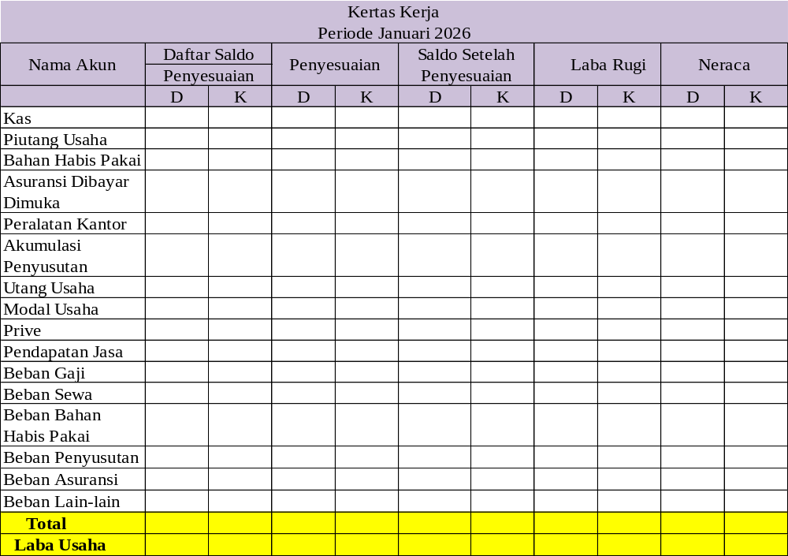
Langkah 6. Menyiapkan Kertas Kerja Akhir Periode

Slide 13
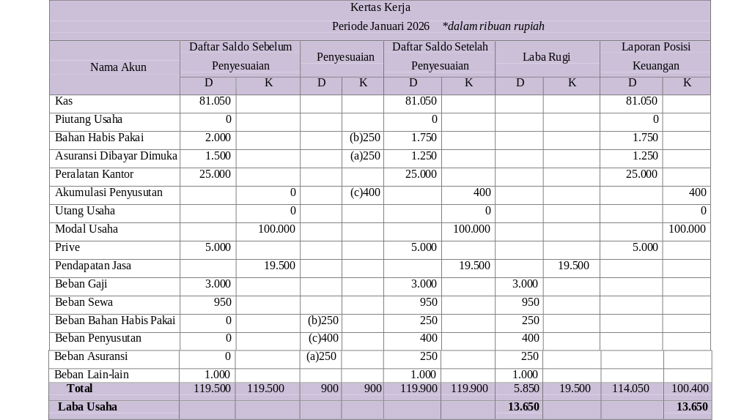
Langkah 6. Menyiapkan Kertas Kerja Akhir Periode

Slide 14
Langkah 7. Menyiapkan Laporan Keuangan
Laporan Laba Rugi Untuk Bulan yang Berakhir pada 31 Januari 2026
Pendapatan Jasa ..................................... |  | 19.500.000
Beban Operasional: ...............................
Beban Gaji .................................... | 3.000.000
Beban Sewa .................................. | 950.000
Beban Bahan Habis Pakai ............. | 250.000
Beban Penyusutan ......................... | 400.000
Beban Asuransi ............................. | 250.000
Beban Lain-lain ............................. | 1.000.000
Jumlah Beban Operasional ....... |  | (5.850.000)
Laba Bersih ........................................... |  | 13.650.000

Slide 15
Laporan Perubahan Ekuitas Untuk Bulan yang Berakhir pada 31 Januari 2026
Modal Usaha |  | 100.000.000
Laba Bersih Januari 2026 | 13.650.000
Prive | - 5.000.000
Kenaikan pada ekuitas pemilik |  | 8.650.000
Modal Usaha,31 Januari 2026 |  | 108.650.000

Slide 16
Laporan Posisi Keuangan 31 Januari 2026
Aset |  |  | Liabilitas
Aset Lancar: Kas ................................. Piutang usaha.................. Bahan habis pakai........... Asuransi dibayar dimuka Jumlah aset lancar ..... Aset Tetap: Peralatan kantor .............. Dikurang: Akumulasi penyusutan.... Jumlah aset tetap ....... Jumlah aset ..................... | 81.050 0 1.750 1.250 25.000 400 | 84.050 24.600 108.650 | Liabilitas Lancar: Utang usaha Total liabilitas | 0 | 0
 |  |  | Ekuitas Pemilik
 |  |  | Modal usaha Jumlah Liabilitas + Ekuitas Pemilik ........... |  | 108.650 108.650

Slide 17
TERIMA
KASIH

